Slide 1
DEPARTAMENTO DE PLANIFICACIÓN RHS Y CONTROL DE GESTIÓN UNIDAD DE GESTIÓN DE INFORMACIÓN RHS
Descansos Complementarios
División de Gestión y Desarrollo de las Personas
AGOSTO DE 2014

Slide 2
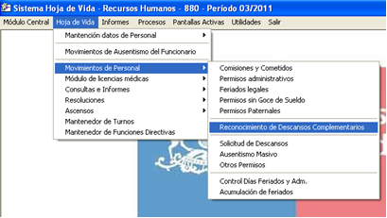
Implementación Inicial
• Al momento de instalar la aplicación se ejecutará un proceso masivo el cual realizará un pareo entre los reconocimientos de los funcionarios y sus respectivas solicitudes ingresadas en el SIRH.

Slide 3
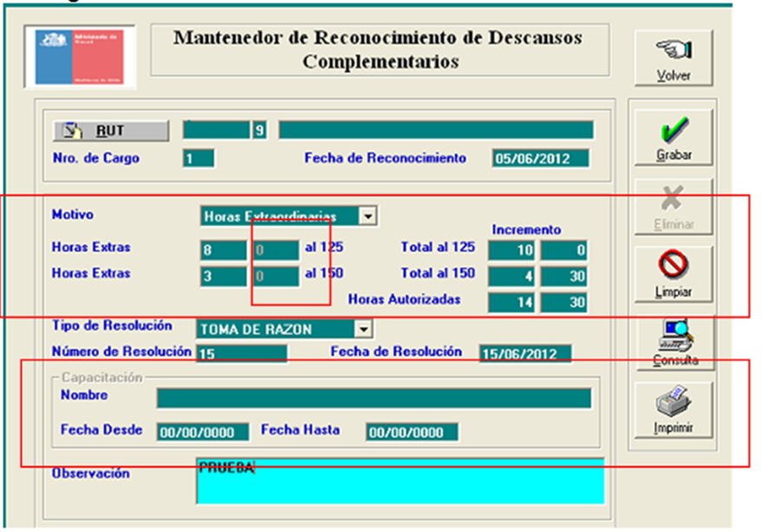
Manejo Descansos Complementarios
Dada la actual situación en el registro y control de horas por descanso complementario, se ve la necesidad de realizar las modificaciones necesarias para realizar el control de las horas según lo establecido, entre sus principales validaciones el control de saldos a partir de los dos años del reconocimiento.
Se incorporan los siguientes Campos:
Horas – Minutos Extras al 125
Horas – Minutos Extras al 150
Horas – Minutos de Incremento al 125
Horas – Minutos de Incremento al 150.

Slide 4
Mantenedor de Solicitudes de Descanso

Slide 5
Modificaciones Funcionalidades Anexas – Hoja de Vida
Mantenedor de Control de días Feriados y Administrativos
Opción “Consulta de funcionarios consolidado”
Formulario “Consulta de Funcionarios Consolidado”.

Slide 6
ASITENCIA - MODIFICACIONES.
Opción “Ingreso de Autorizaciones de Horas Extras”.
Se incluyo indicador de modalidad de compensación:
Pago, Descanso
Resolución: Se incluye columna Modalidad de Compensación
Formulario “Listador Horas Extras Autorizadas”.
Se Incorpora columna modalidad de compensación
Opción “Ingreso Autorización Horas Críticas
Se incluye indicado de modalidad de compensación:
Pago, Descanso
Emisión de la resolución: Se incluye columna Modalidad de Compensación
Formulario “Listador de Autorizaciones de Eventos Críticos”.
Agrandar paneles de consultas de Establecimientos, Unidades y Centros de Costo, para que inhabiliten los campos de filtro Ley afecto y Estamento.
Se Incorpora columna modalidad de compensación en informe y archivos.

Slide 7
Formulario “Consulta Horas Extras Autorizadas”.
Se incorporar columna modalidad de compensación
Opción Listador de Resoluciones Horas Extras Autorizadas
Se incorpora filtro modalidad de compensación
Proceso Cálculo de Horas
Se modifica proceso de cálculo de horas para considerar el registro del tipo de pago de las horas extraordinarias según tipo de compensación.
Formulario “Consulta de Asistencia por Funcionario”.
Se incorpora cuadro modalidad de compensación en botón consulta de cálculo
Planilla de Control de Horas
Se incluye filtro por ley
Opción Resumen de Control de Horas
Se incorpora filtro Modalidad de Compensación con las opciones “Con horas a Pago, “Con horas a Descanso” y “Todos”
Se agregan subtotales de Horas a pago y de Horas a Descanso

Slide 8
Gracias.

